Slide 1
IEWT 2021 – Session Energy Communities I
Rule-based energy simulation studies on different energy community compositions
08.09.2021
Paul Zehetbauer
AIT Austrian Institute of Technology GmbH

Slide 2

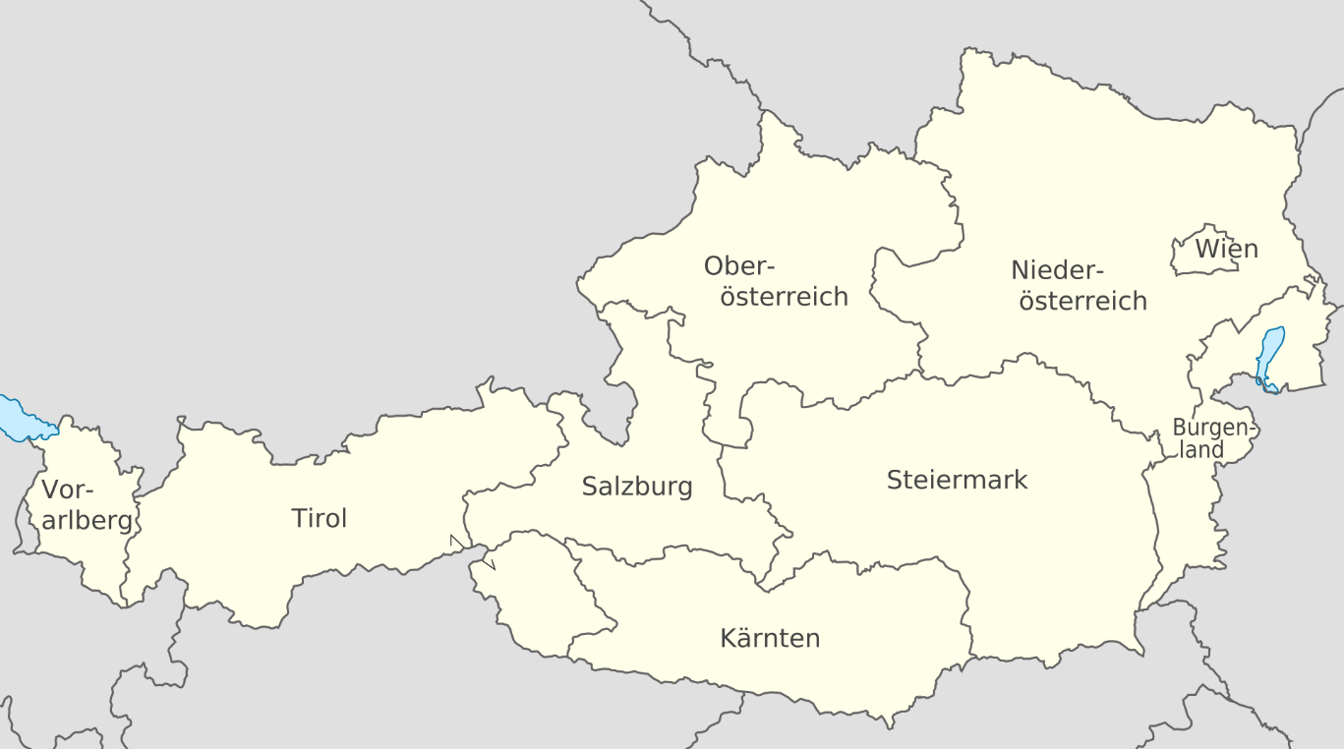
Ziel
Vorabuntersuchungen von individuellen (erneuerbaren) Energiegemeinschaften – simulative Bewertung der Sinnhaftigkeit von Lösungen wie z.B. zentrale Speicher oder P2P Handel mittels regelbasierten Energieflusssimulationen.
Entwicklung einer passenden Simulationumgebung in Python
2 unterschiedliche Community Settings (aus Heimschuh) wurden damit untersucht

Slide 3
Community Settings
 | Setting I | Setting II
Anschlussobjekte | 12 | 120*
Verbraucheranzahl | 12 | 125
Jahresenergieverbrauch | 184.954 kWh (76,2 %) | 960.638 kWh (88,5%)
PV-Anlagen | 9* | 20*
Jahresenergieüberschuss | 57.777 kWh (23,8 %) | 124.263 kWh (11,5%)
Gemeinschaftsspeicherkapazität | 100 kWh | 100 kWh
SOC Reservierung | 14 Stunden | 14 Stunden
SOC Freigabe | 36 Stunden | 36 Stunden
Simulationszeitraum | 365 Tage | 365 Tage
Zeitrliche Auflösung | 15 Minuten | 15 Minuten
* Überschusseinspeiser
Notes:
Jahresenergieüberschuss ist tatsächlich die Energie, die im Basisszenario nicht direkt verwendet werden kann und ins Netz abgegeben warden muss. Diese stellt das Potential dar, welches man versuchen kann mit diversen Lösungen (Batterie, P2P) in der Community zu behalten.

Slide 4
Energiefluss-Simulationen über Zeit - Annahmen
Zeitcharakteristiken:
Folgende zeitliche Profile wurden verwendet:
  PV Anlage – alle als Überschusseinspeiser modelliert
    (Kein Volleinspeiser vorhanden)
    Ein PV Profil für Heimschuh wird für alle Anlagen verwendet (https://pvwatts.nrel.gov/)
  Lastprofilgenerator für Wohnobjekte (https://www.loadprofilegenerator.de/)
  Simbench Datensatz für andere Lasttypen (große bzw. kommerzielle Verbraucher) verwendet (https://simbench.de/de/)
Größenordnung:
Profile sind auf Jahresenergiebedarf skaliert (kWh/a)

Slide 5
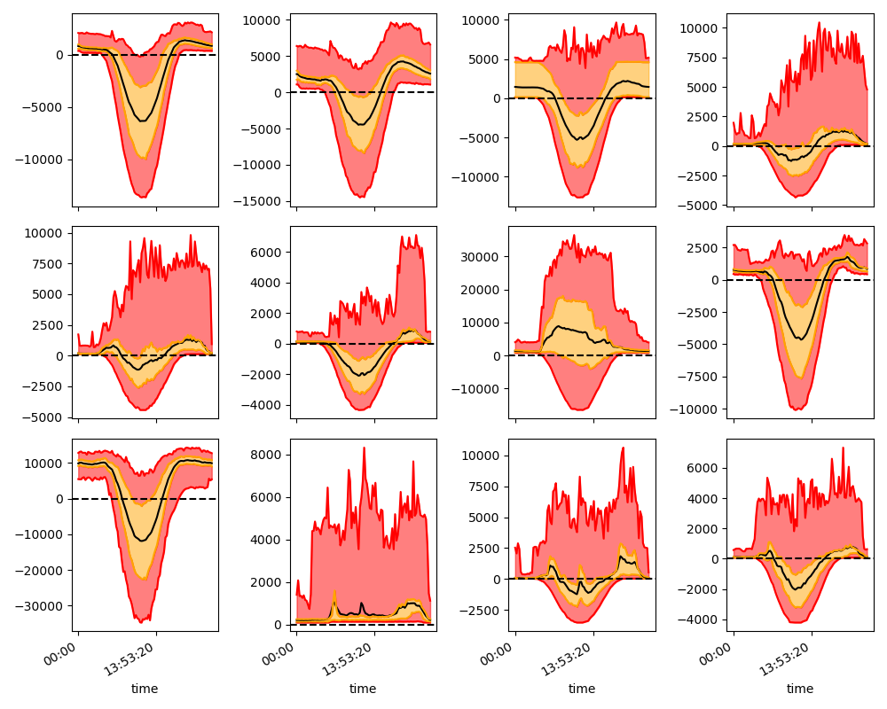
Setting I - Kunden
Schwarz = Mittelwert
Orange = 25-75% Quantile
Rot = 0-25% und 75-100% Quantile
„-“ = Erzeugung
„+“ = Verbrauch
y Achse: Wirkleistung in W
x Achse: Tageszeit 0-24h in 15 Minuten Schritten

Slide 6
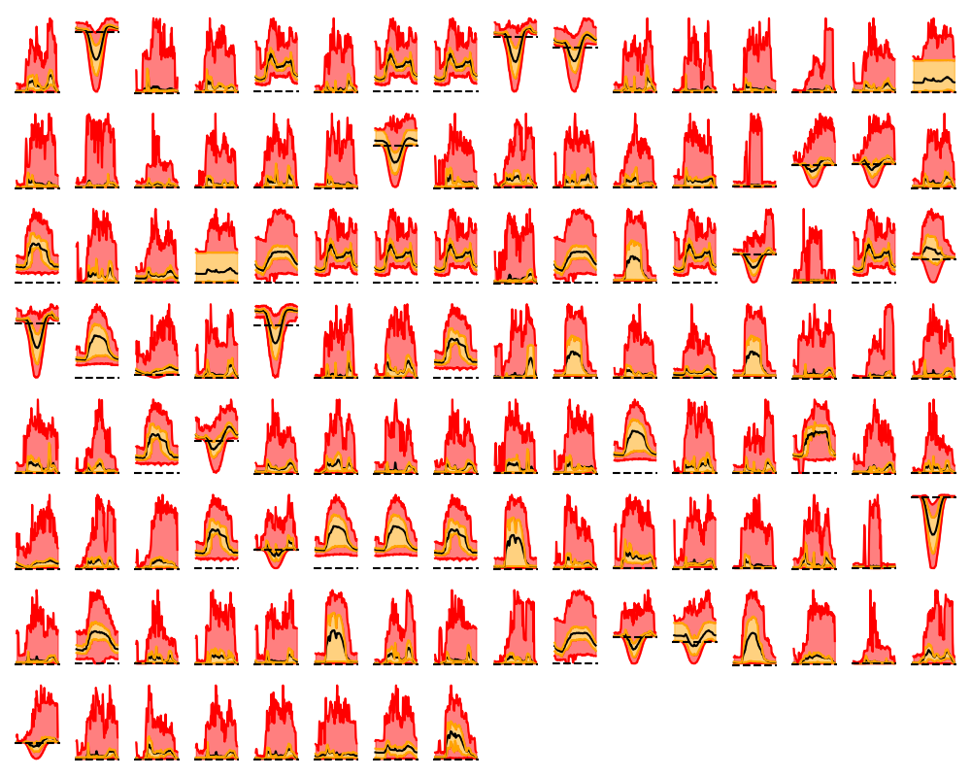
Setting II - Kunden
y Achse: Wirkleistung in W
x Achse: Tageszeit 0-24h in 15 Minuten Schritten

Slide 7



Community Teilnehmertypen im Überblick
Prosumer (P)... Mitglieder der Community (Verbraucher & Erzeuger)
Grid (G)... Externer Lieferant / Abnehmer
Battery (B)... Zentraler Community-Speicher

Slide 8
Community Funktionen im Überblick
SOC Reservierung
SOC Freigabe
P2P
Bat2P
G2P
FB2P
FB2G
Bi-direktional
Uni-direktional
>14h
>36h

Slide 9


Community Funktionen im Überblick aus Prosumer A-Sicht
Externer
Lieferant/Abnehmer
Prosumer A (PA)
Prosumer B (PB)
G2P
P2P
Bi-direktional
Uni-direktional
B2P
FB2P
FB2G
FB2P

Slide 10
Mögliche Szenarien
Zusammensetzung der Szenarien:
Reihenfolge der 5 Community Funktionen ist beliebig vertauschbar.
Community Funktionen können aktiviert oder deaktiviert sein.
Nur sinnvolle Kombinationen wurden ausgewählt:
Regelbasierter Ansatz:
Reihenfolge der Funktionen im Szenariennamen beschreibt Priorität. Ersteres mit höchster Priorität.
Communityteilnehmer verhalten sich bezüglich der Regeln alle gleich.

Slide 11
Szenarien im Fokus
Basis-Szenario (G2P):
  Standard/Referenz Szenario. Prosumer kann ausschließlich mit dem externem Netz interagieren.
  Gesamte Deckung durch externen Netz.
P2P Handels-Szenario (P2P_G2P ):
  P2P Handel →
  Rest gedeckt durch externen Netz.
Speicher-Szenario mit P2P Handel (B2P_FB2P_FB2G_P2P_G2P):
  Prosumer nutzt Speicher zur Eigenbedarfsdeckung →
  Durchführung der definierten Entladestrategie →
  P2P Handel →
  Rest gedeckt durch externen Netz.
P2P Handel mit Speicher-Szenario (B2P_FB2P_FB2G_P2P_G2P):
  P2P Handel →
  Prosumer nutzt Speicher zur Eigenbedarfsdeckung →
  Durchführung der definierten Entladestrategie →
  Rest gedeckt durch externen Netz.
P2P
P2P
P2P

Slide 12
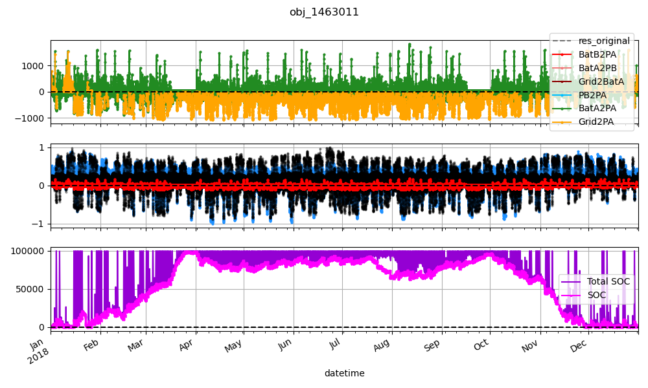
SOC ohne Entladestrategie
Beispiel aus Setting 1, Scenario B2P_FB2P_FB2G_G2P

Slide 13
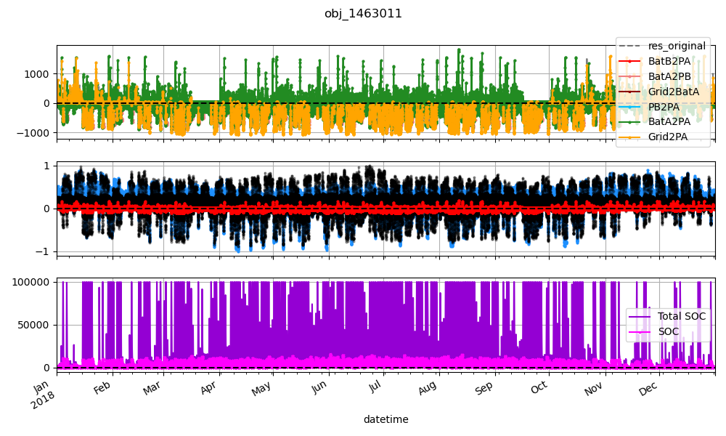
SOC mit Ladestrategie
Beispiel aus Setting 1, Scenario B2P_FB2P_FB2G_G2P

Slide 14
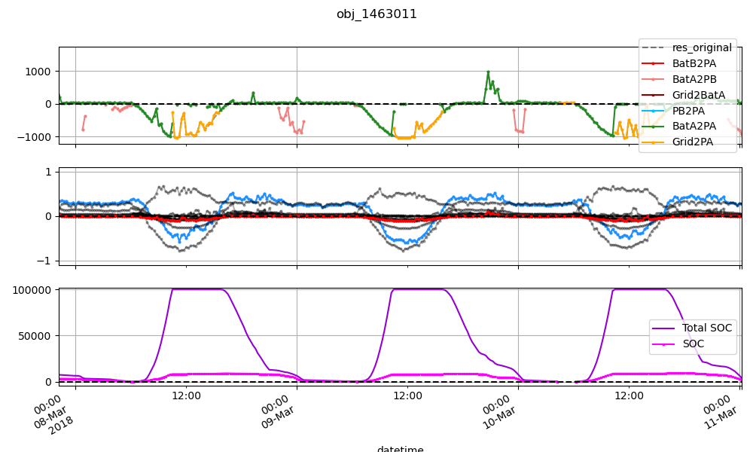
SOC mit Ladestrategie
Beispiel aus Setting 1, Scenario B2P_FB2P_FB2G_G2P

Slide 15
Setting I – Aggregierte Simulationsergebnisse
Common/reference scenario
P2P priority scenarios
Bat2P priority scenarios
Consumption: 184 954kWh 76.2%
Surplus: 57 777kWh 23.8%
 | BatA2PA | BatA2PB | Grid2PA | PA2BatA | BatA2Grid | PA2Grid | PA2PB
Grid2P | 0 | 0 | 184954 | 0 | 0 | 57777 | 0
P2P_Grid2P | 0 | 0 | 155560 | 0 | 0 | 28383 | 29394
P2P_Bat2P_Grid2P | 14182 | 0 | 141378 | 14182 | 0 | 14201 | 29394
P2P_Bat2P_FB2Grid_Grid2P | 14893 | 0 | 140667 | 15281 | 388 | 13102 | 29394
P2P_Bat2P_FB2P_FB2Grid_Grid2P | 14815 | 1110 | 139635 | 15925 | 0 | 12457 | 29394
Bat2P_Grid2P | 11133 | 0 | 173821 | 11133 | 0 | 46643 | 0
Bat2P_FB2Grid_Grid2P | 23085 | 0 | 161869 | 24748 | 1663 | 33028 | 0
Bat2P_FB2P_FB2Grid_Grid2P | 24643 | 3035 | 157276 | 27678 | 0 | 30099 | 0
Bat2P_P2P_Grid2P | 11133 | 0 | 153284 | 11133 | 0 | 26107 | 20536
Bat2P_FB2Grid_P2P_Grid2P | 23085 | 0 | 149458 | 24748 | 1663 | 20618 | 12411
Bat2P_FB2P_FB2Grid_P2P_Grid2P | 24643 | 3035 | 146155 | 27678 | 0 | 18978 | 11121
Values are kWh/year aggregated to overall community

Slide 16
Setting II – Aggregierte Simulationsergebnisse
Common/reference scenario
P2P priority scenarios
Bat2P priority scenarios
Consumption: 960 638kWh 88.5%
Surplus: 124 263kWh 11.5%
 | BatA2PA | BatA2PB | Grid2PA | PA2BatA | BatA2Grid | PA2Grid | PA2PB
Grid2P | 0 | 0 | 960638 | 0 | 0 | 124263 | 0
P2P_Grid2P | 0 | 0 | 840335 | 0 | 0 | 3959 | 120304
P2P_Bat2P_Grid2P | 2025 | 0 | 838310 | 2025 | 0 | 1934 | 120304
P2P_Bat2P_FB2Grid_Grid2P | 1972 | 0 | 838362 | 2083 | 111 | 1876 | 120304
P2P_Bat2P_FB2P_FB2Grid_Grid2P | 1831 | 287 | 838216 | 2119 | 0 | 1840 | 120304
Bat2P_Grid2P | 2176 | 0 | 958462 | 2273 | 0 | 121990 | 0
Bat2P_FB2Grid_Grid2P | 22965 | 0 | 937674 | 27738 | 4763 | 96525 | 0
Bat2P_FB2P_FB2Grid_Grid2P | 26374 | 9105 | 925160 | 35481 | 0 | 88781 | 0
Bat2P_P2P_Grid2P | 2176 | 0 | 840431 | 2273 | 0 | 3959 | 118031
Bat2P_FB2Grid_P2P_Grid2P | 22965 | 0 | 845092 | 27738 | 4763 | 3943 | 92582
Bat2P_FB2P_FB2Grid_P2P_Grid2P | 26374 | 9105 | 840279 | 35481 | 0 | 3900 | 84881
Values are kWh/year aggregated to overall community

Slide 17
Energie-Analyse

Slide 18

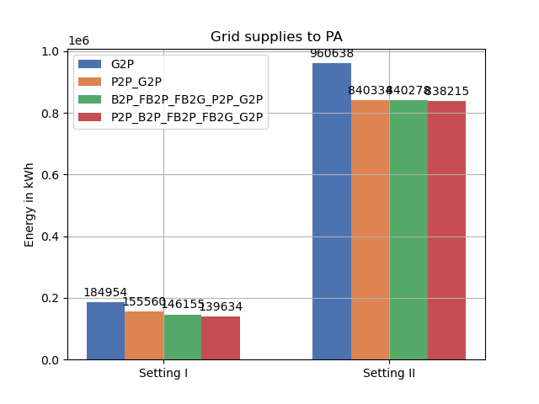
Energie-Analyse
Community gesamt
Notes:
Energie, welche von der Community aus dem Netz bezogen wurde.
Nutzen von Speicher für kleinere Community größer. Diese ist ausgewogender.
Für große Community nur P2P relevant.

Slide 19

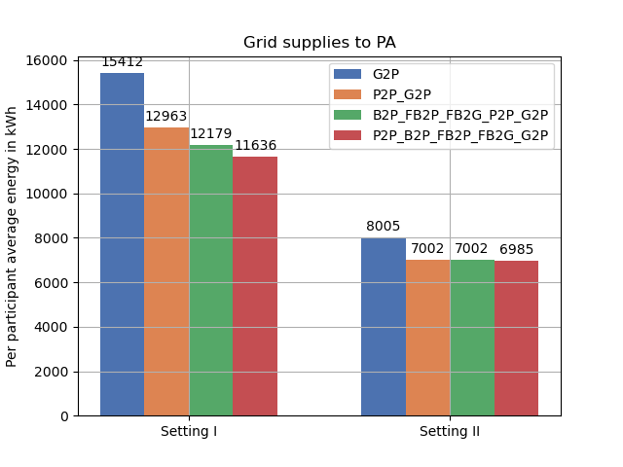
Energie-Analyse
Auf Kunden normiert
Notes:
Energie, welche von der Community aus dem Netz bezogen wurde.
Kleinere Community hat wesentlich größere Verbraucher.

Slide 20
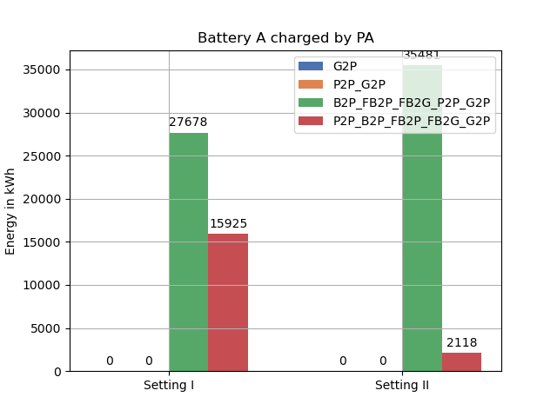
Energie-Analyse
Community gesamt
Notes:
Überschüssige Energie, die die Community in die Batterie übers Jahr einspeist.
Basis und P2P sind deckungsgleich
Speicherszenarien sind deckungsgleich.
Falls P2P zuerst stattfindet, gibt es kaum noch Überschuss mit dem die Batterie geladen werden könnte. Vor allem in der großen Community.

Slide 21
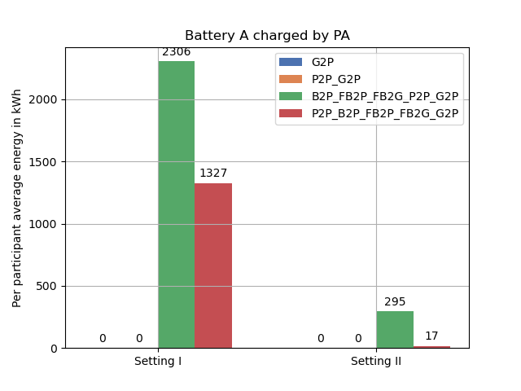
Energie-Analyse
Auf Kunden normiert
Notes:
Kleinere Community nutzt den Speicher wesentlich besser/mehr pro Kunde.

Slide 22
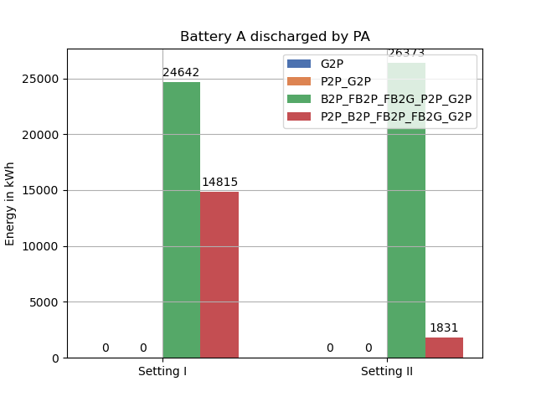
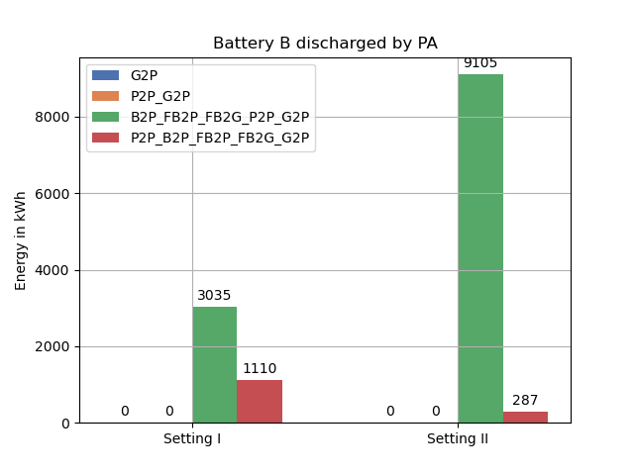
Energie-Analyse
Community gesamt
Notes:
Energie aus Batterie, die die Kunden wieder aus der Batterie entnehmen, welche sie in der Vergangenheit selber eingespeist haben.
Energie, die von einem Prosumer in die Batterie eingespeist wurde und später von anderen Kunden wieder genutzt wird (indirektes P2P Trading über den Speicher)
Überschüssige Energie im Speicher, welche innerhalbt von 36 Stunden nicht genutzt wurde und deswegen aus der Batterie ins Netz nach Vorgabe vom Zeitfenster zwangsentladen wurde. In diesem Fall wird nie Energie ins Netz zwangsentladen

Slide 23
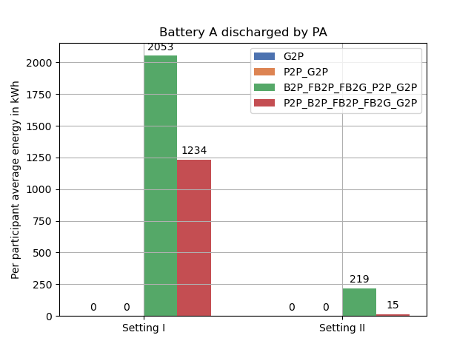
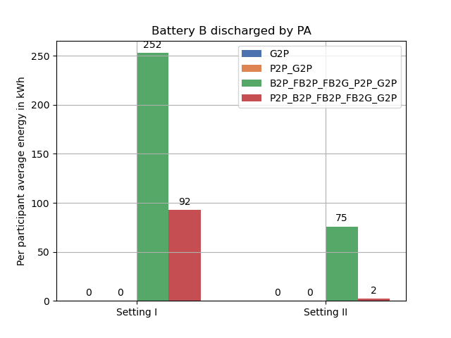
Energie-Analyse
Auf Kunden normiert
Notes:
Energie aus Batterie, die die Kunden wieder aus der Batterie entnehmen, welche sie in der Vergangenheit selber eingespeist haben.
Energie, die von einem Prosumer in die Batterie eingespeist wurde und später von anderen Kunden wieder genutzt wird (indirektes P2P Trading über den Speicher)
Überschüssige Energie im Speicher, welche innerhalbt von 36 Stunden nicht genutzt wurde und deswegen aus der Batterie ins Netz nach Vorgabe vom Zeitfenster zwangsentladen wurde. In diesem Fall wird nie Energie ins Netz zwangsentladen

Slide 24
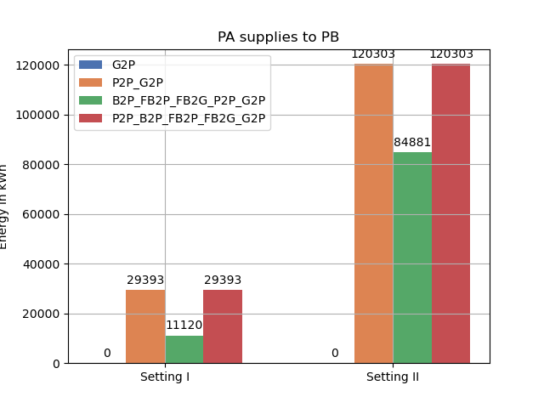
Energie-Analyse
Community gesamt

Slide 25
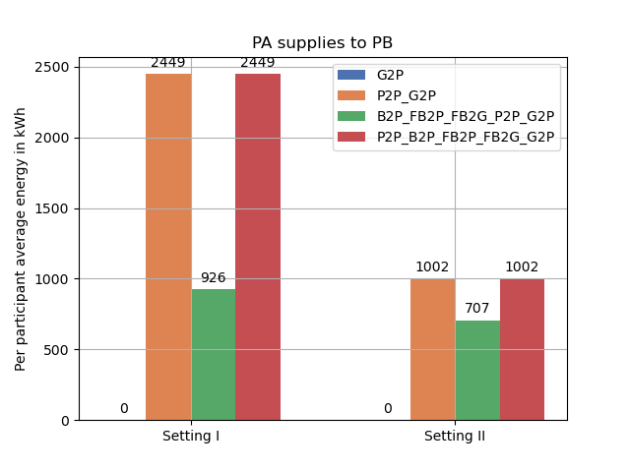
Energie-Analyse
Auf Kunden normiert

Slide 26
SOC-Analyse

Slide 27
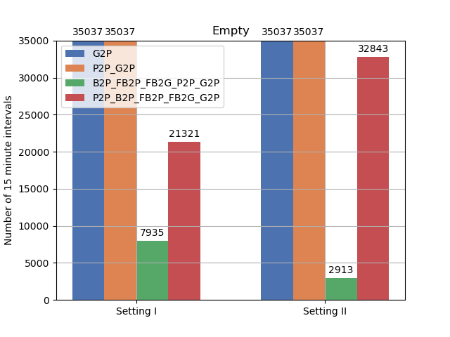
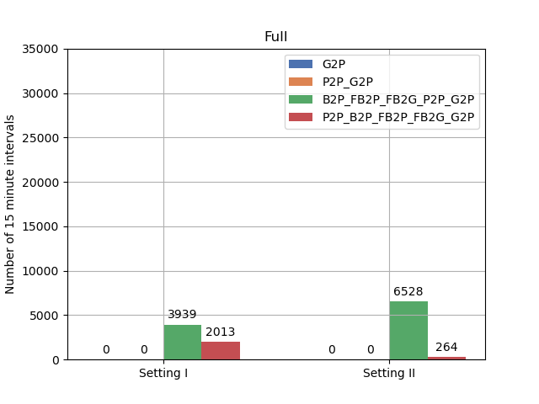
SOC-Analyse

Slide 28
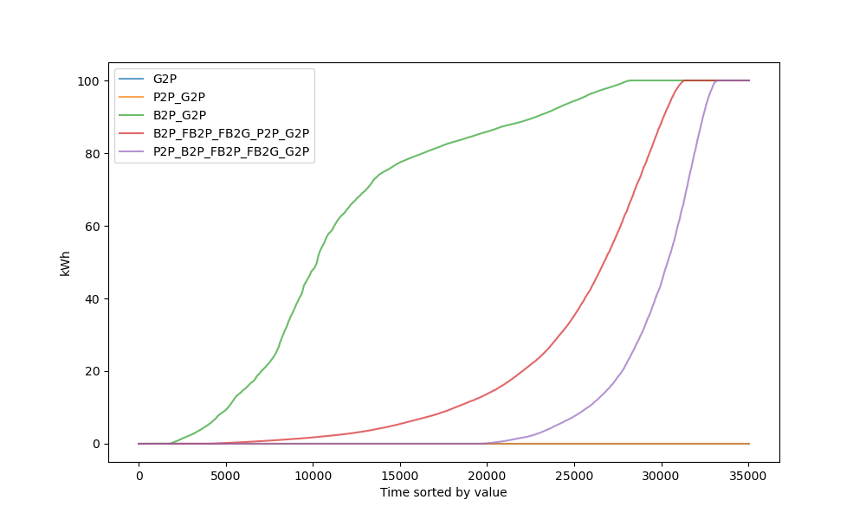
SOC-Analyse Setting I

Slide 29
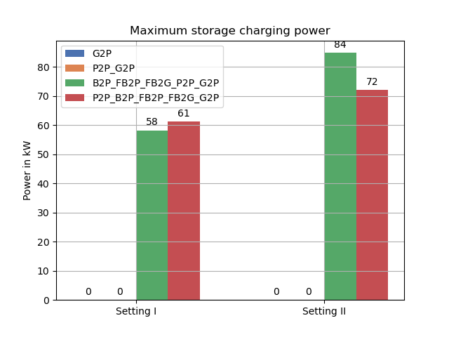
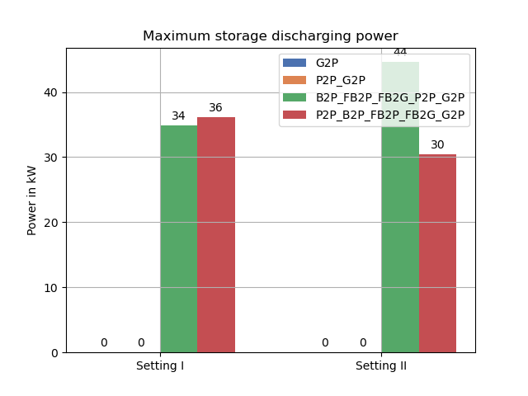
Batterieaustausch-Analyse

Slide 30
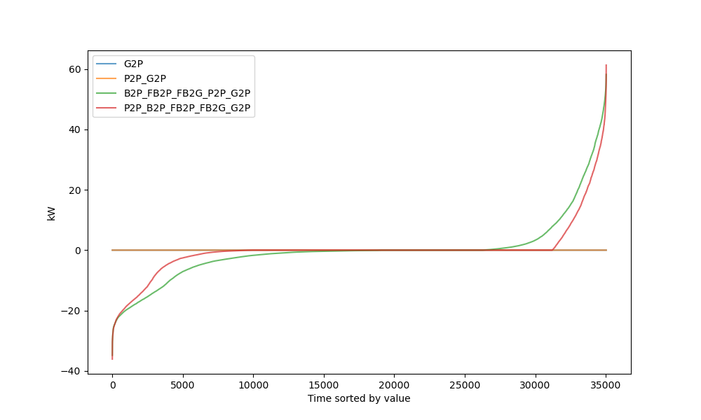
Batterieaustausch-Analyse Setting I

Slide 31
Netzaustausch-Analyse

Slide 32
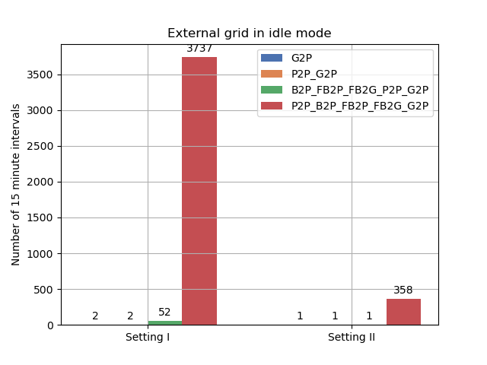
Netzaustausch-Analyse

Slide 33
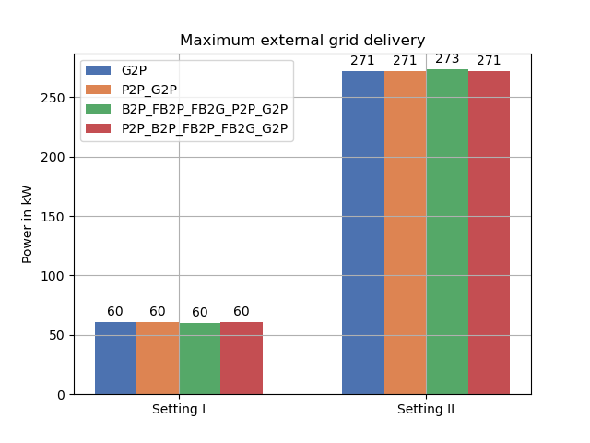
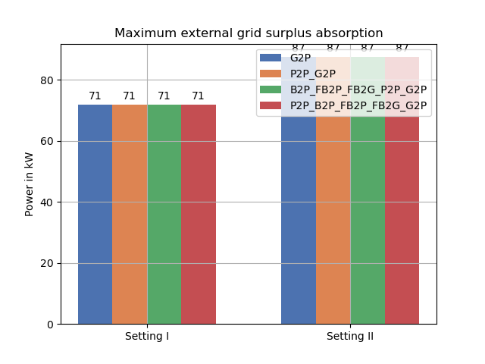
Netzaustausch-Analyse
Community gesamt
Notes:
Spitzen ändern sich nicht durch einfachen Speicherbetrieb.
P(U) und Q(U) wurden hier nicht berücksichtigt. Auch kein Peak Shaving/Shifting.

Slide 34
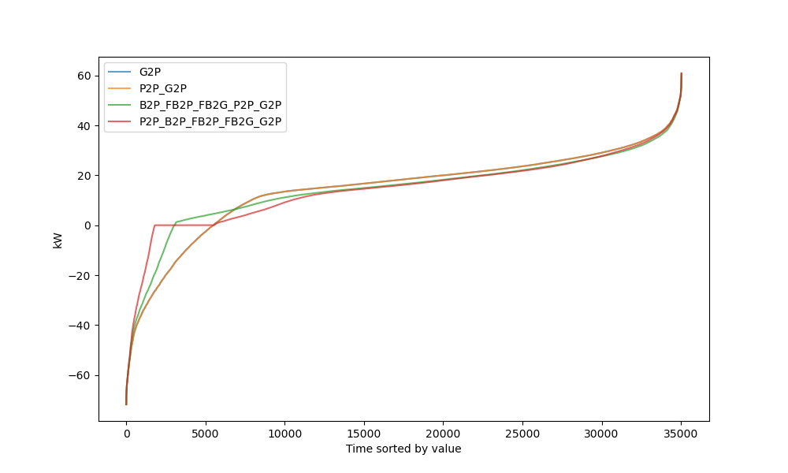
Netzaustausch-Analyse Setting I
Notes:
G2P & P2P_G2P overlap

Slide 35
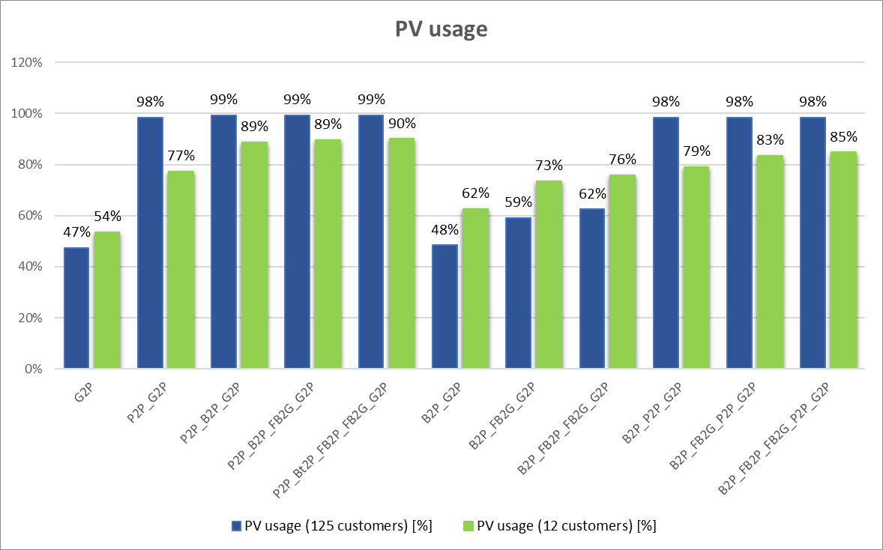
PV Nutzung
Notes:
The baseline scenario (G2P) without any battery usage or energy sharing within the community shows that 47 % / 54 % (depending on the community setting) of the generated energy is used within the community (see Figure 11). This share can be further increase by activating energy sharing and/or the utilization of the community storage. The best results can be achieved when focusing on energy sharing within the community (P2P_*), followed using the storage (B2P) and including battery release (FB). In these scenarios the usage of the locally generated energy can be increased up to 90 % / 99 %. When using the battery storage as highest priority, the results as slightly lower (B2P_*).

Slide 36
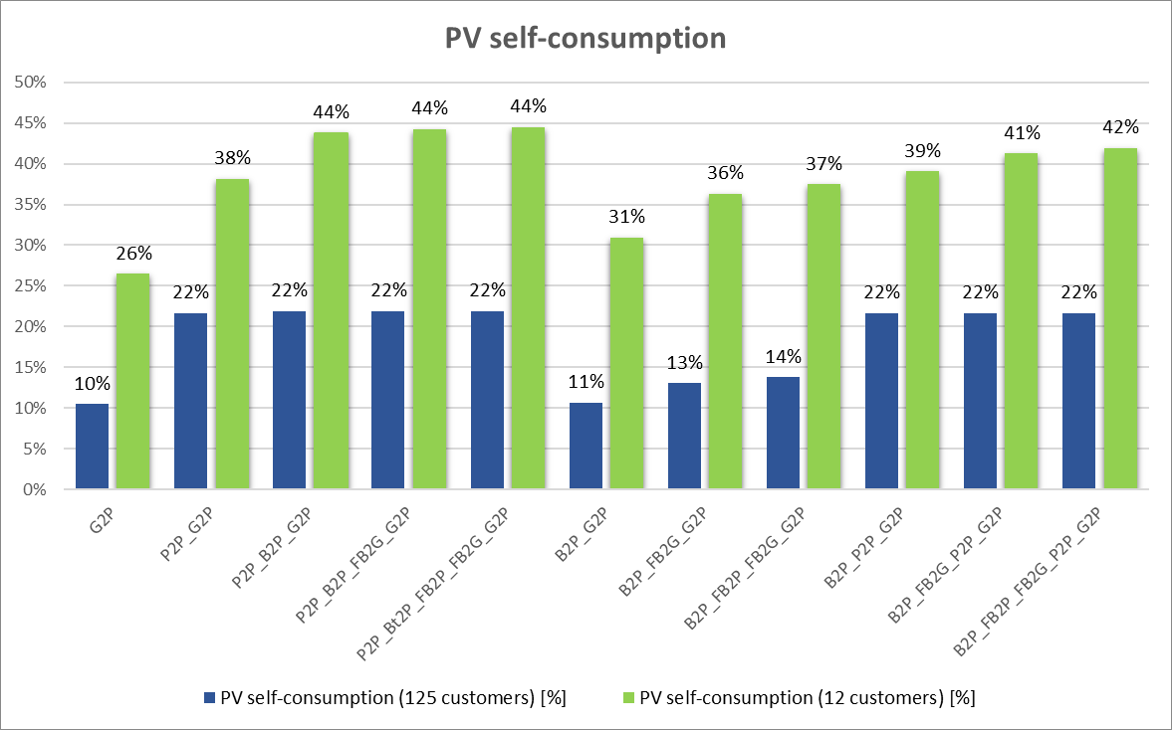
Eigenbedarfsdeckung durch PV
Notes:
In the baseline scenario (G2P) 26 % / 10 % of the total community consumption is covered by the locally generated energy (see Figure 12). This share can be further increased up to 44 % / 22 % when using energy sharing and the community storage. Similar to the PV usage, scenarios with focus on energy sharing, followed by the battery show the most promising results.

Slide 37
Cash-Flow-Analyse

Slide 38
Angewandte Tarife
Externer
Lieferand/Abnehmer
Prosumer A (PA)
Prosumer B (PB)
Netzbezug
P2P Erzeugung
PA
Netzeinspeisung
PA
P2P Verbrauch
PB
PA Gewinne
PA Kosten
Batterie
Ladung
Batterie
Entladung
P2P Verbrauch
BatB
Netzeinspeisung
BatA
P2P Erzeugung
BatA
Community Batterie
Prosumer Gewinne = Netzeinspeisung PA + Netzeinspeisung BatA + P2P Erzeugung PA + P2P Erzeugung BatA
Prosumer Kosten = Netzbezug + Batterie Ladung + Batterie Entladung + P2P Verbraucht BatB + P2P Verbrauch PB

Slide 39
Verwendete Tarife
 |  | Reduzierter Netztarif
Von --> Zu (Sicht aus Prosumer A) | 1. Energiepreis in c/kWh | 2. Netzgebühr in c/kWh | 3. Verluste in c/kWh | 4. VAT in % | E-Abgabe | Ökostrom-Abgabe | Biomasse-Förderbeitrag (inkl. Verluste) | Gesamt in c/kWh | Community Heimschuh & Gasen
Eigenverbrauchsdeckung (PA --> PA) | 0.000 | 0.000 | 0.000 | 0 | 0.000 | 0.000 | 0.000 | 8.760
P2P Erzeugung (PA --> PB) | 7.300 | 0.000 | 0.000 | 20 | 0.000 | 0.000 | 0.000 | 11.352
P2P Verbrauch (PB --> PA) | 7.300 | 1.968 | 0.126 | 20 | 0.000 | 0.000 | 0.066 | 0.331
Batterie Ladung (PA --> Bat) | 0.000 | 0.210 | 0.000 | 20 | 0.000 | 0.000 | 0.066 | 2.592
Batterie Entladung (Bat --> PA) | 0.000 | 1.968 | 0.126 | 20 | 0.000 | 0.000 | 0.066 | 7.224
Netzeinspeisung (PA --> Grid, Bat --> Grid) | 6.020 | 0.000 | 0.000 | 20 | 0.000 | 0.000 | 0.000 | 3.996
 | 3.330 |  |  |  |  |  |  | 3.960
 | 3.300 |  |  |  |  |  |  | 18.331
Netzbezug (Grid --> PA) | 7.300 | 4.920 | 0.315 | 20 | 1.500 | 1.175 | 0.066 | 8.760
1000kWh/Jahr Staffelung
40% vom Netzbezug

Slide 40
Berechnung der Erlöse
Berechnung der Community Gewinne =
Netzeinspeisung PA + Netzeinspeisung BatA + P2P Erzeugung PA + P2P Erzeugung BatA
Berechnung der Community Kosten =
Netzbezug + Batterie Ladung + Batterie Entladung + P2P Verbraucht BatB + P2P Verbrauch PB
Berechnung der resultiertenden Erlöse aus gesamten Kosten und Gewinn
Vergleich der Erlöse der innovativen Szenarien mit dem Basis Szenario

Slide 41
Cash Flow-Analyse
Community gesamt
Bis zu 6618 € / Jahr für die Community
Bis zu 17783 € / Jahr für die Community
Notes:
Speicher und P2P leisten bei der kleinen Community ihren Beitrag, welche eine bessere Mischung aus Erzeugung und Verbrauch hat.
Bei der großen Community mit dominantem Verbrauch ist der Speicher eigentlich obsolet. Es kann alles direkt/instantan über P2P abgewickelt werden da immer genug Bedarf vorhanden ist.

Slide 42
Cash Flow-Analyse
Auf Kunden normiert
Bis zu 551 € / Jahr für einen Kunden
Bis zu 148 € / Jahr für einen Kunden
Notes:
Pro Kunde sieht man den besseren Erlös für eine besser durchmischte Community.

Slide 43
Conclusio
Spitzen werden nicht reduziert im Normalbetrieb – Netzdienliche Funktionen sind notwendig.
Anreize für systemdienliches Verhalten der Communitys fehlen derzeit noch aus der Sicht des Netzbetreibers.
Rahmenbedingungen für zentrale Speichertechnologie/Gemeinschaftsspeichern befinden sich derzeit noch in Ausarbeitung (Umsetzung des CEPs).
  Die Tarife müssen für Communities noch angepasst werden.
Speicher macht nur für ausgewogene Communites (im Sinne von Erzeugung & Verbrauch) Sinn.
P2P macht für verbrauchslastige Communities am meisten Sinn.
Kombinierte Anwendungsfälle (Speicherbewirtschaftung / Eigenverbrauchsoptimierung, P2P Handel, Netzdienlichkeit) bringen für alle Teilnehmer die meisten Vorteile.
Wichtige Faktoren der Community sind:
  Anzahl, Größe und zeitliches Verhalten von Erzeugern und Verbrauchern und deren Mischung untereinander.
Falls maximaler Erlös pro Kunde in der Community das Ziel ist, gibt es Motivation sich gegenseitig abzustimmen.

Slide 44
Vielen Dank für Ihre Aufmerksamkeit
Paul Zehetbauer, 08.09.2021
Dieses Projekt wird aus Mitteln des Klima- und Energiefonds gefördert und im Rahmen der FTI-Initiative „Vorzeigeregion Energie“ durchgeführt.
Full Paper befindet sich online.

Slide 45
Autoren
Paul Zehetbauer (AIT Austrian Institute of Technology GmbH)
Mark Stefan (AIT Austrian Institute of Technology GmbH)
Regina Hemm (AIT Austrian Institute of Technology GmbH)
Gregor Taljan (Energienetze Steiermark GmbH)

Slide 46
Verlinkte Sessions
Parallelsession 1D: Green Energy Lab
  Blockchain-enabled flexibility activation for distribution grid management (Blockchain Grid)
  Authors: Mark Stefan, Gregor Taljan
  Presenter: Mark Stefan (AIT Austrian Institute of Technology GmbH)
Parallelsession 5C: Speicher I
  Community battery storage dimensioning and scalability analysis with rule-based energy flow simulations
  Authors: Paul Zehetbauer, Mark Stefan, Regina Hemm, Bharath-Varsh Rao, Gregor Taljan, Klaus Neumann
  Presenter: Paul Zehetbauer (AIT Austrian Institute of Technology GmbH)

Slide 47
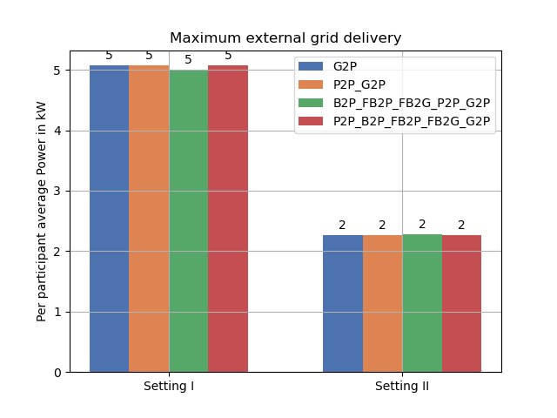
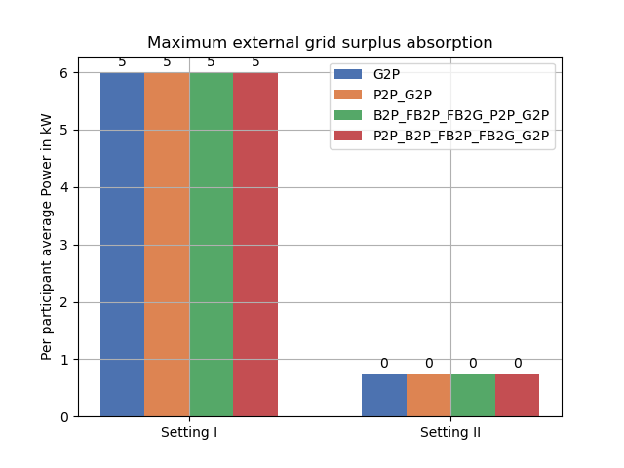
Netzaustausch-Analyse
Auf Kunden normiert
Notes:
Spitzen ändern sich nicht durch einfachen Speicherbetrieb.
P(U) und Q(U) wurden hier nicht berücksichtigt. Auch kein Peak Shaving/Shifting.

